Slide 1


Slide 2

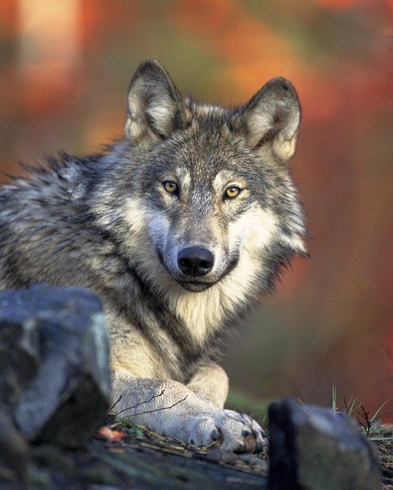


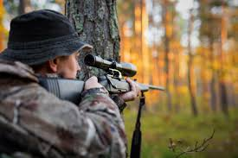


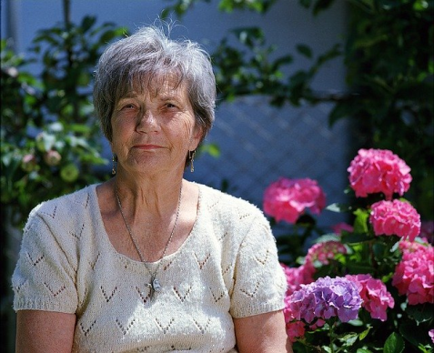
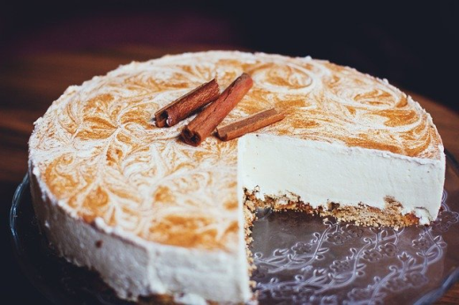

 |  |  | PRITISNI NA ZVOČNIK IN PONAVLJAJ BESEDE ZA MENOJ

Slide 3
 |  |  | PRITISNI NA ZVOČNIK IN POKAŽI NA PRAVILNO SLIČICO NA
 |  |  | PREJŠNJI STRANI

